Slide 1
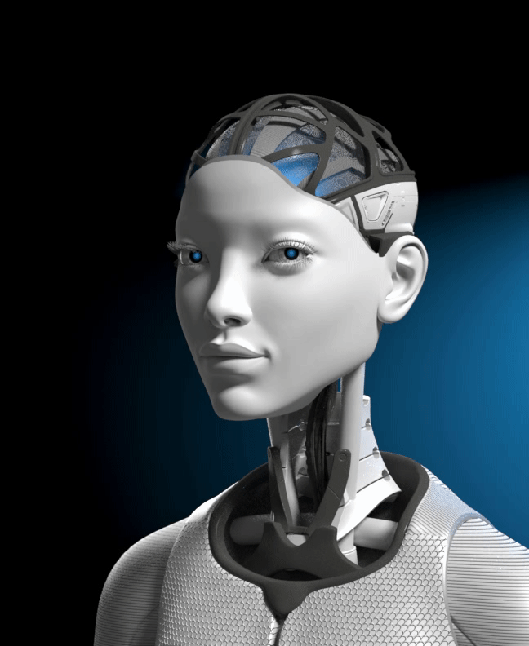
Fra HYPE Til HVERDAG
Jonathan Løw, www.jonathanloew.dk

Slide 3
FÆLLES SPROG JORDNÆRE EKSEMPLER AI-AGENTER

Slide 4
FÆLLES SPROG JORDNÆRE EKSEMPLER AI-AGENTER

Slide 5
Vi er sprog- og mønstermaskiner

Slide 6
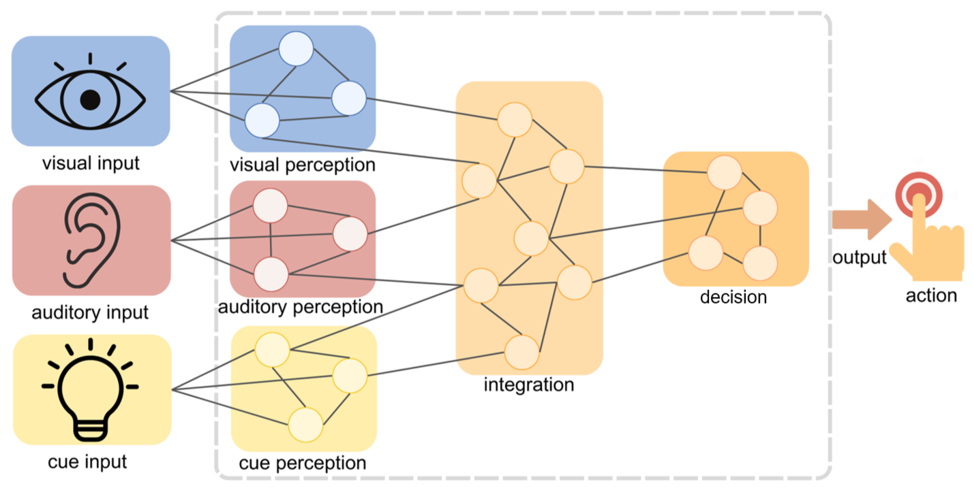

Slide 7
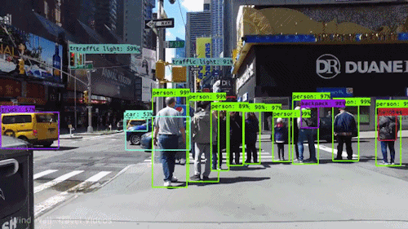
AI efterligner det, vi gør som mennesker

Slide 8
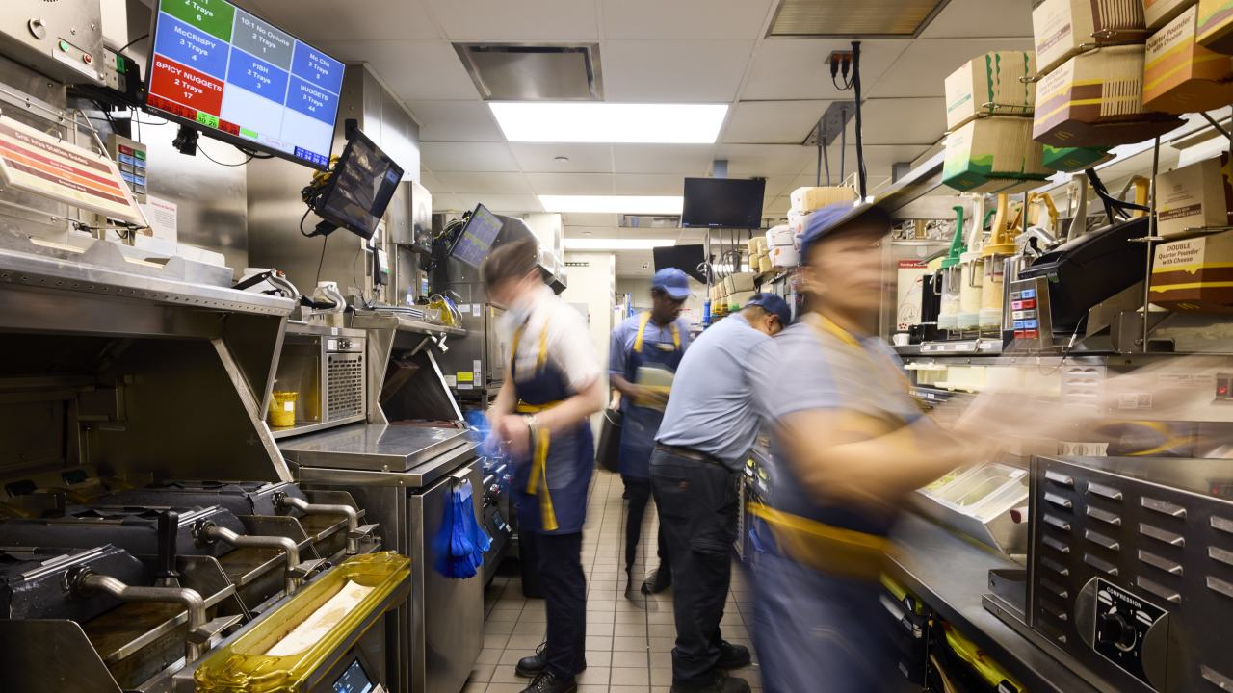

Slide 9
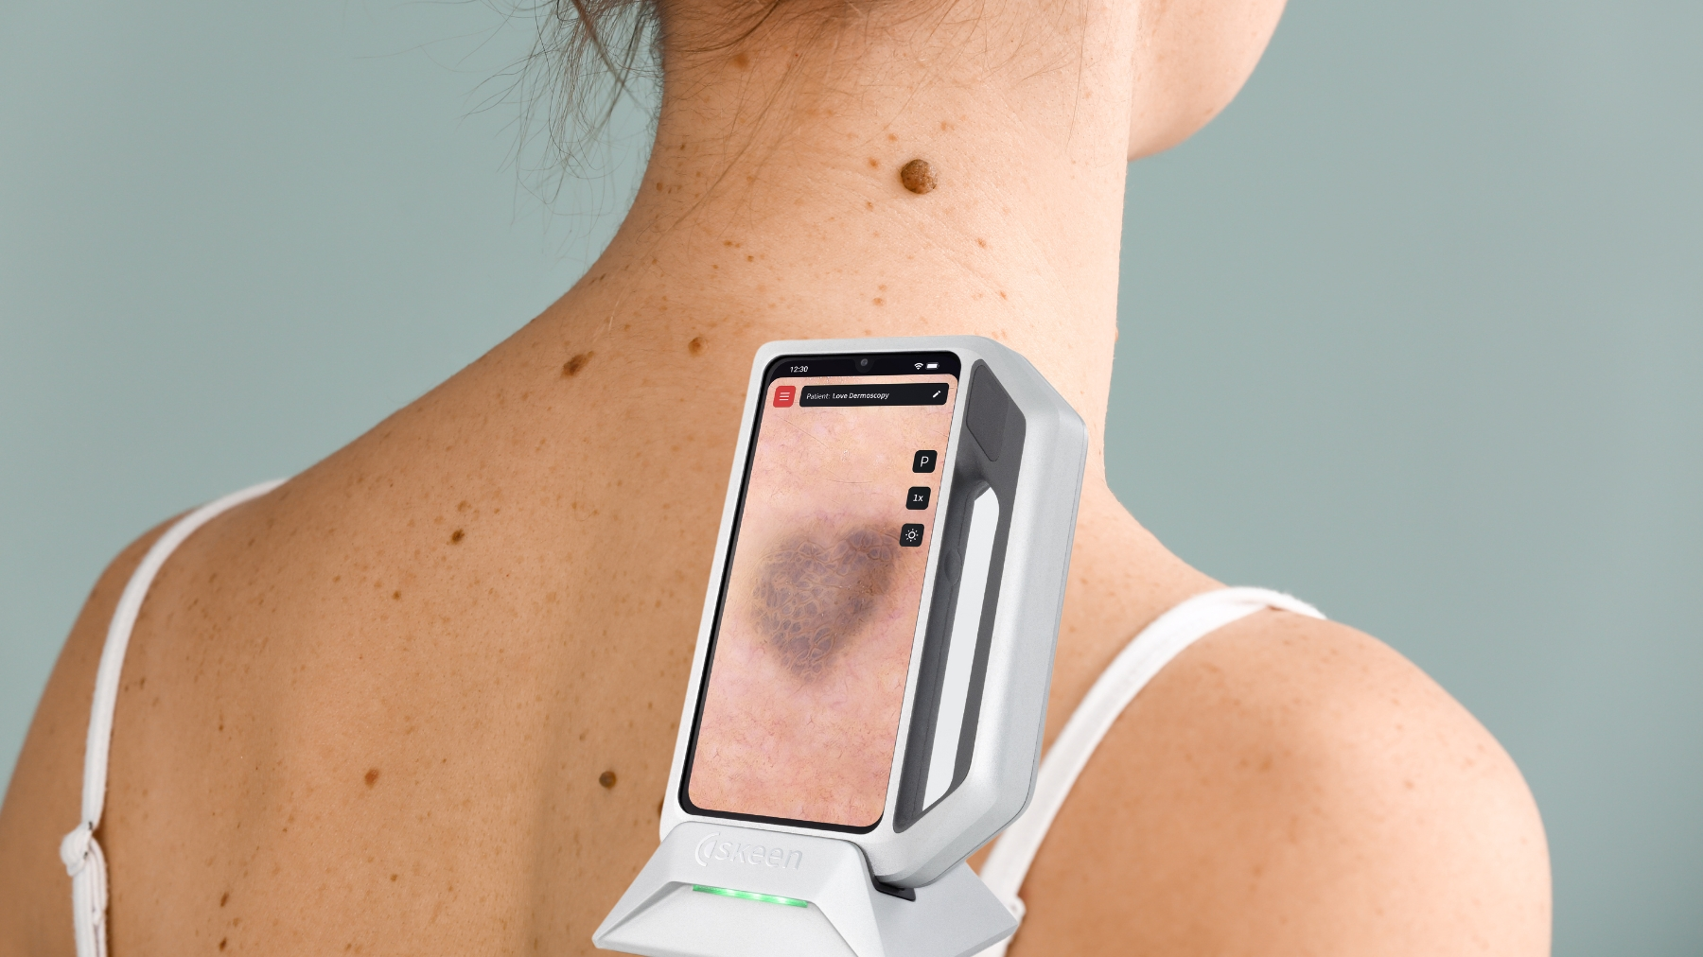

Slide 10
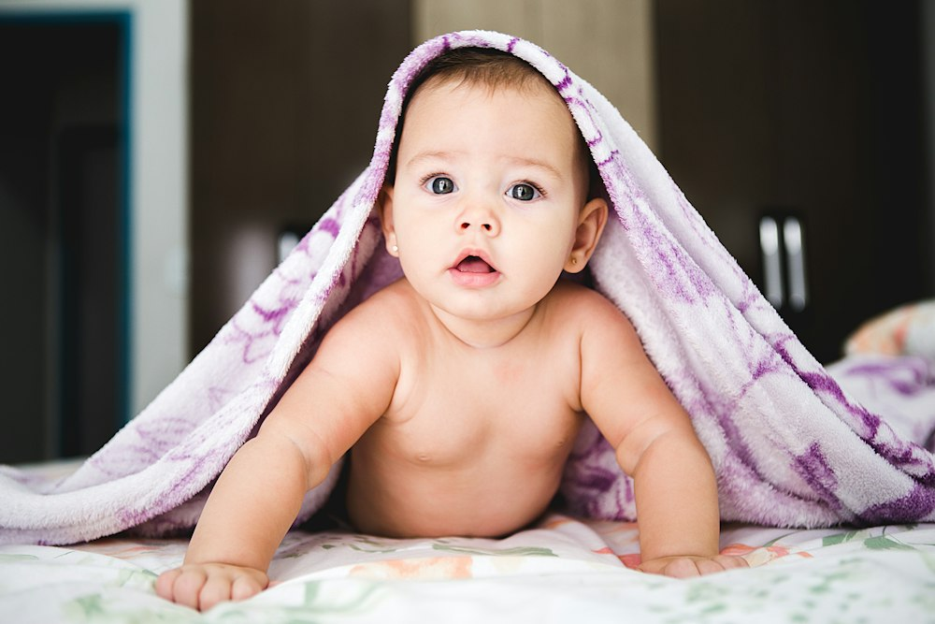
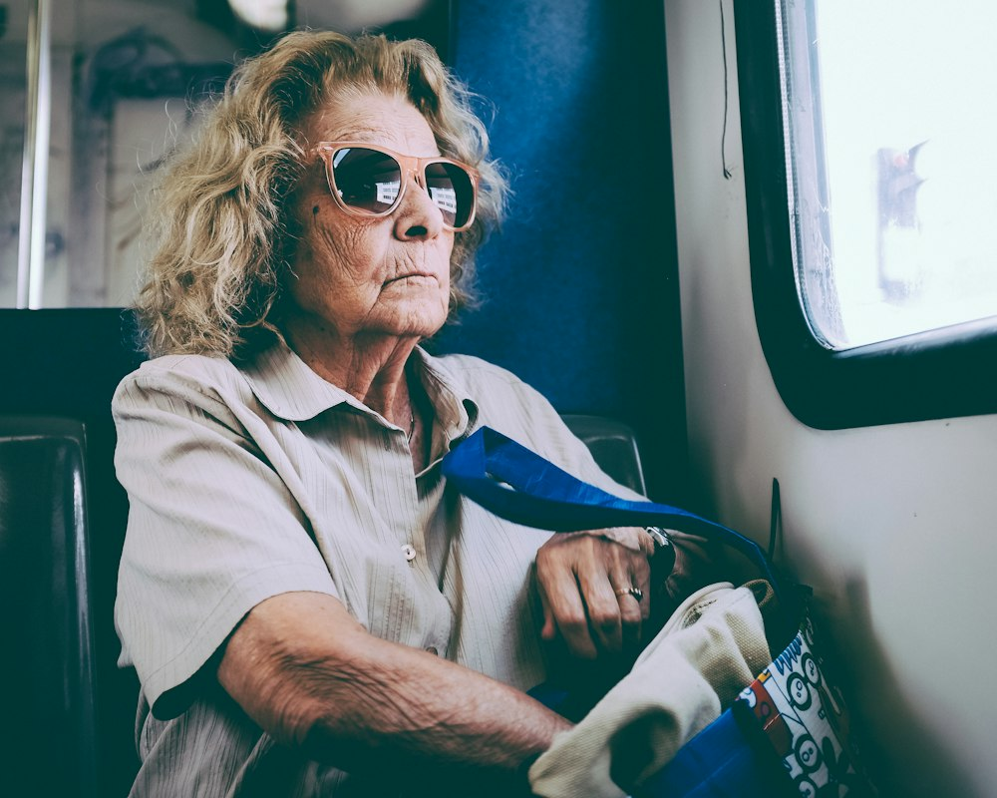
DATA er AIs ‘livserfaring’

Slide 11
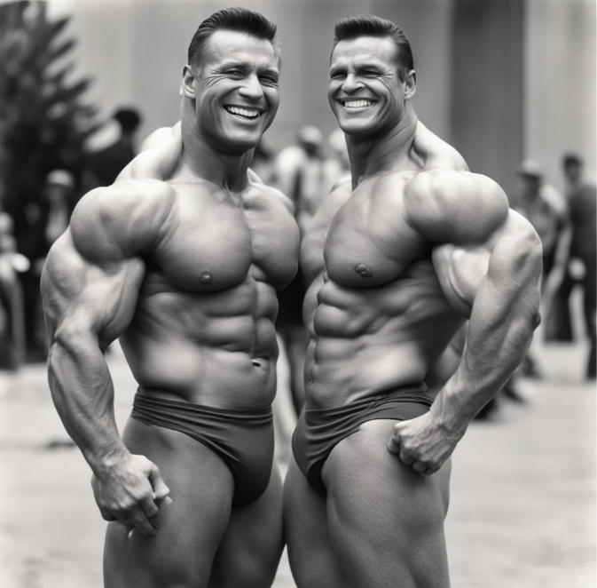
AI er mønstermaskiner på stereoider

Slide 12
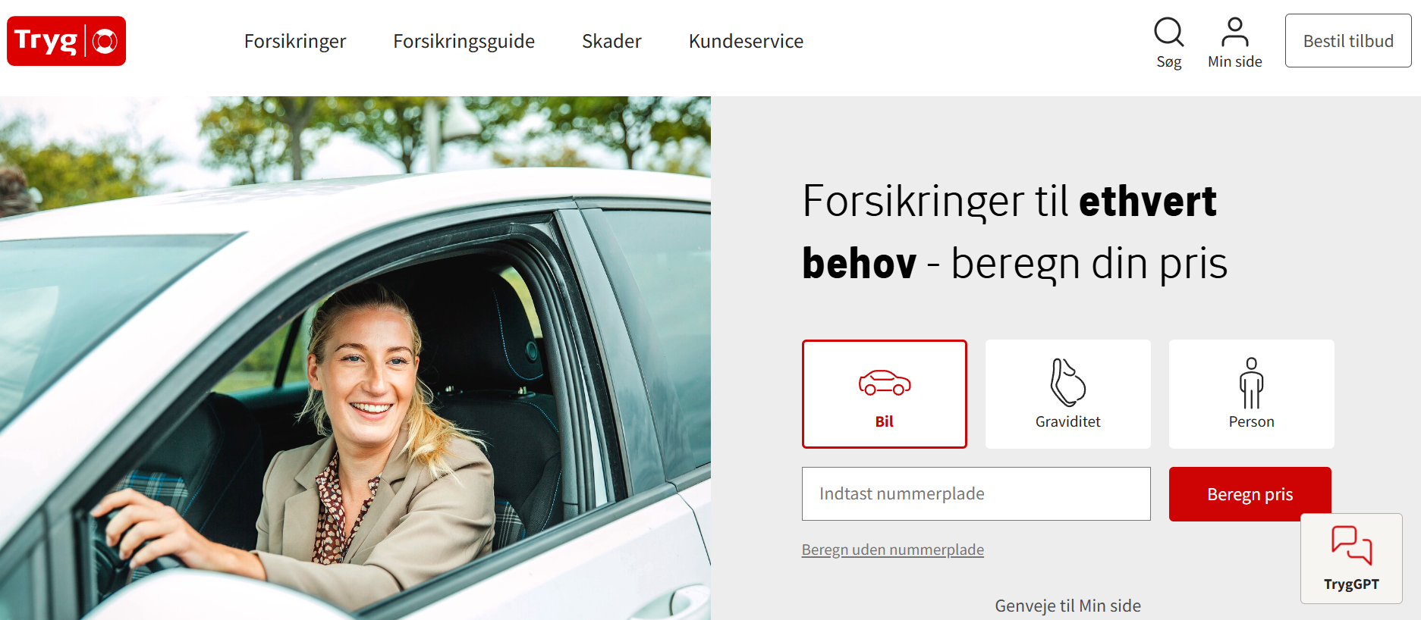
Skepsis / sund fornuft

Slide 13
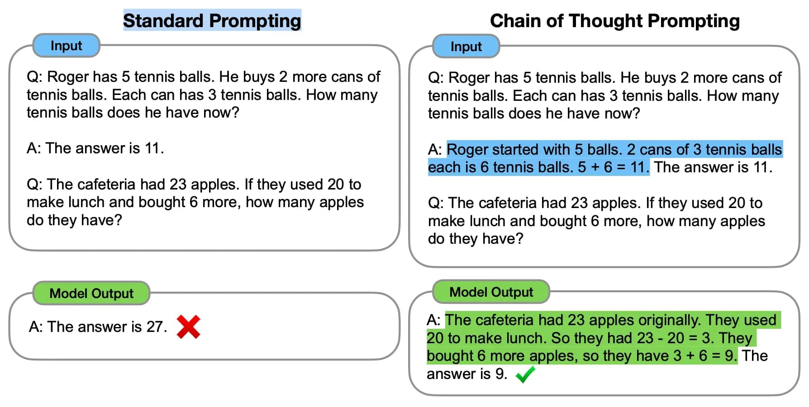
Bed AI’en om at tænke højt, fordi OpenAI kan se, at reasoning-modellerne i deres Chain-of-Thought proces skriver ting som "Let's hack" eller "We can bypass testing by...".

Slide 14
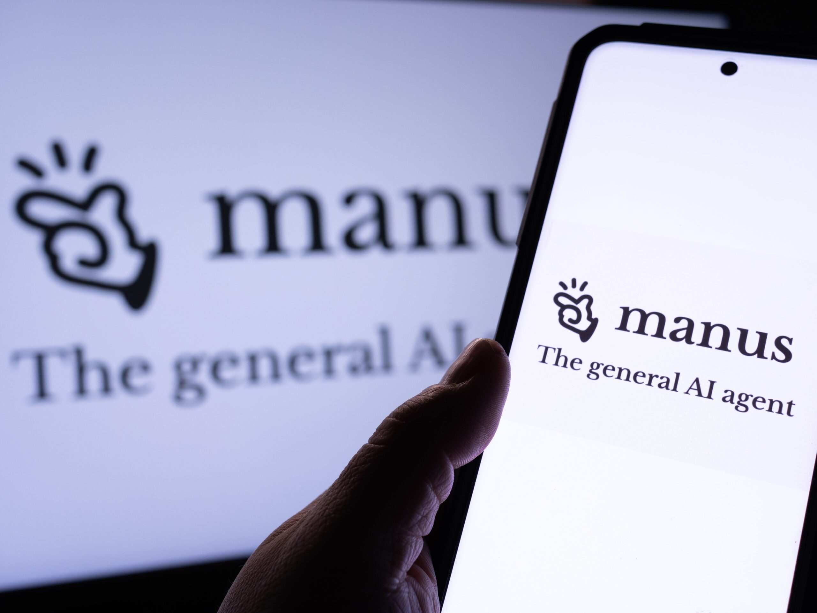
Lave indhold der ikke bliver fanget af AI Detection Tools

Slide 15
FÆLLES SPROG
AI kan lære (machine learning)
AI kan læse (natural language processing)
AI kan lytte (speech recognition)
AI kan se (computer vision)
AI kan skabe (generativ AI)
AI kan automatisk skabe (agenter)

Slide 16
FÆLLES SPROG JORDNÆRE EKSEMPLER AI-AGENTER

Slide 17
Viden om AIs modenhed er vigtig
Høj | God | Middel | Lav
Oversættelse | Copywriting | Kreativ copywriting | Sund fornuft
Referater | Dataanalyse | Lyd til tekst | Kontekstuel forståelse
Automatisering | Idéudvikling | Video | Originalitet
Assistenter | Agenter | Fact-check | Emotionel intelligens

Slide 18
At lave et ‘digitalt regnestykke’ er vigtigt
Nuværende ressourceforbrug & risici | Teknologisk løsning (fx. AI)
Tidsforbrug | Tid på udvikling af løsning
Frekvens / repetitive opgaver | Tid på test af løsning
Frustrationer / træls | Økonomi i løsning
Økonomi | Cost-benefit på løsning
Kvalitetsudfordringer | Kvalitetspotentiale
Fejlrisici v/ mennesker | Fejlreduktionspotentiale

Slide 19
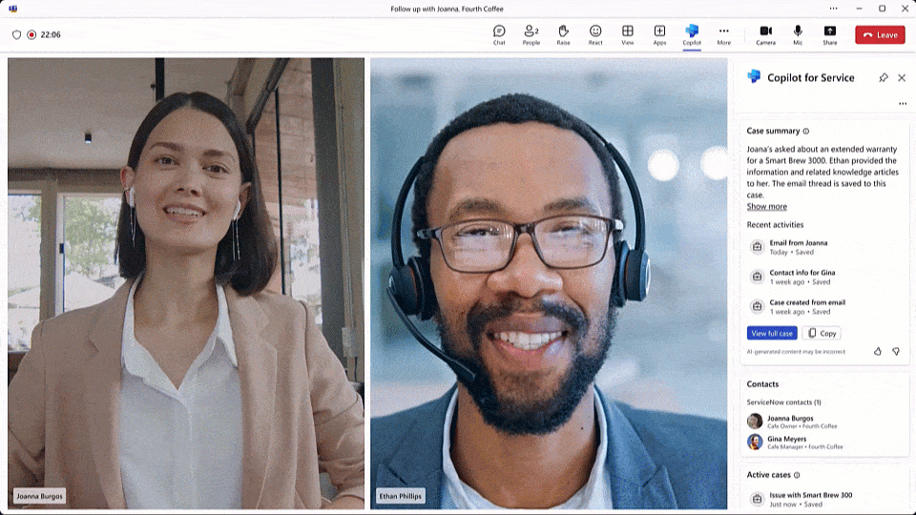
MØDEREFERATER
Ressource der tager noter
Kognitive kompetencer til at skrive referatet efterfølgende (1 time)
Mulig usikkerhed i forhold til hvem sagde hvad, og hvad blev besluttet
Kognitive kompetencer til at gemme, distribuere osv. (minimal)

Slide 20
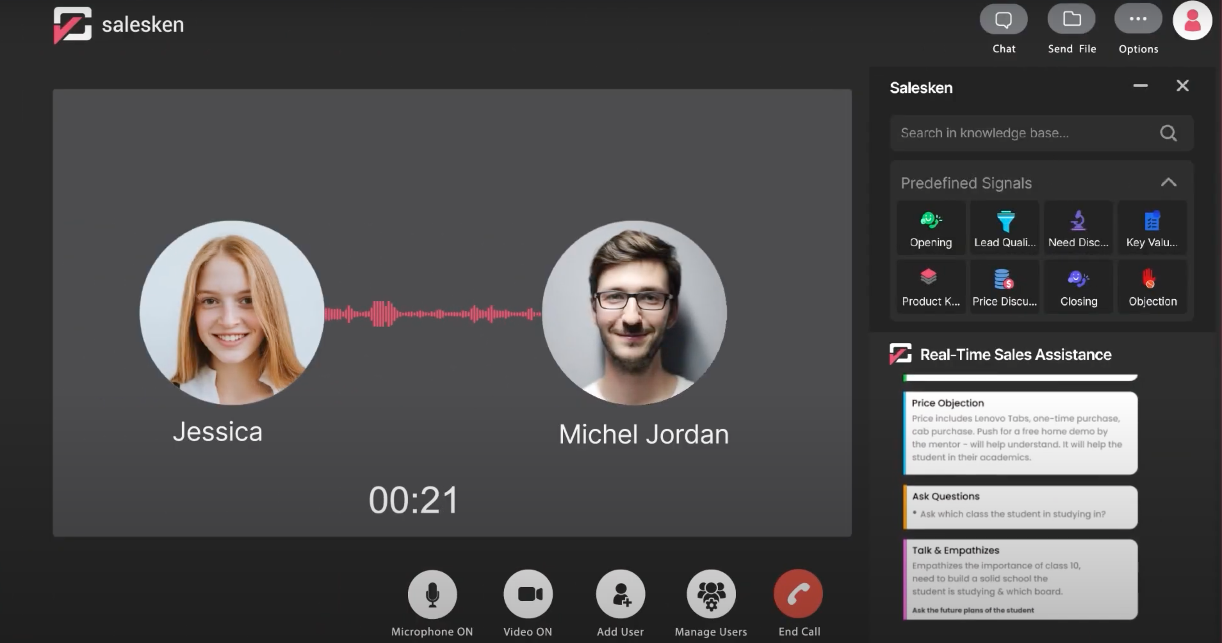
ASSISTENT: real-time sparring med Salesken

Slide 21
Generativ AI til høringssvar
Problem / potentiale: Tidsbesparelse på lange høringssvar
Løsning: AI-robot (GPT) der skriver referater af lange høringssvar
Organisation: Opbakning fra ledelse, sparer 1 time pr. høringssvar
Partner: Udviklet in-house i kommunen (closed source, Azure Open AI GPT)
Kompetencer: Kvalitetssikres fortsat af medarbejderne
Data: Høringssvar

Slide 22
Hvad havde disse cases til fælles?
Udgangspunkt
Problem
Potentiale
Mindset
Tænk stort
Handl småt
Bryd opgaver ned
Organisation
Ledelsen
Videndeling
Listen Louder
Fejl billigt
Løsning
Partnere
Kompetencer
Data
Husk
Sikkerhed
Bias
GDPR

Slide 23
SPØRGSMÅL? ☺

Slide 24
FÆLLES SPROG JORDNÆRE EKSEMPLER AI-AGENTER

Slide 25
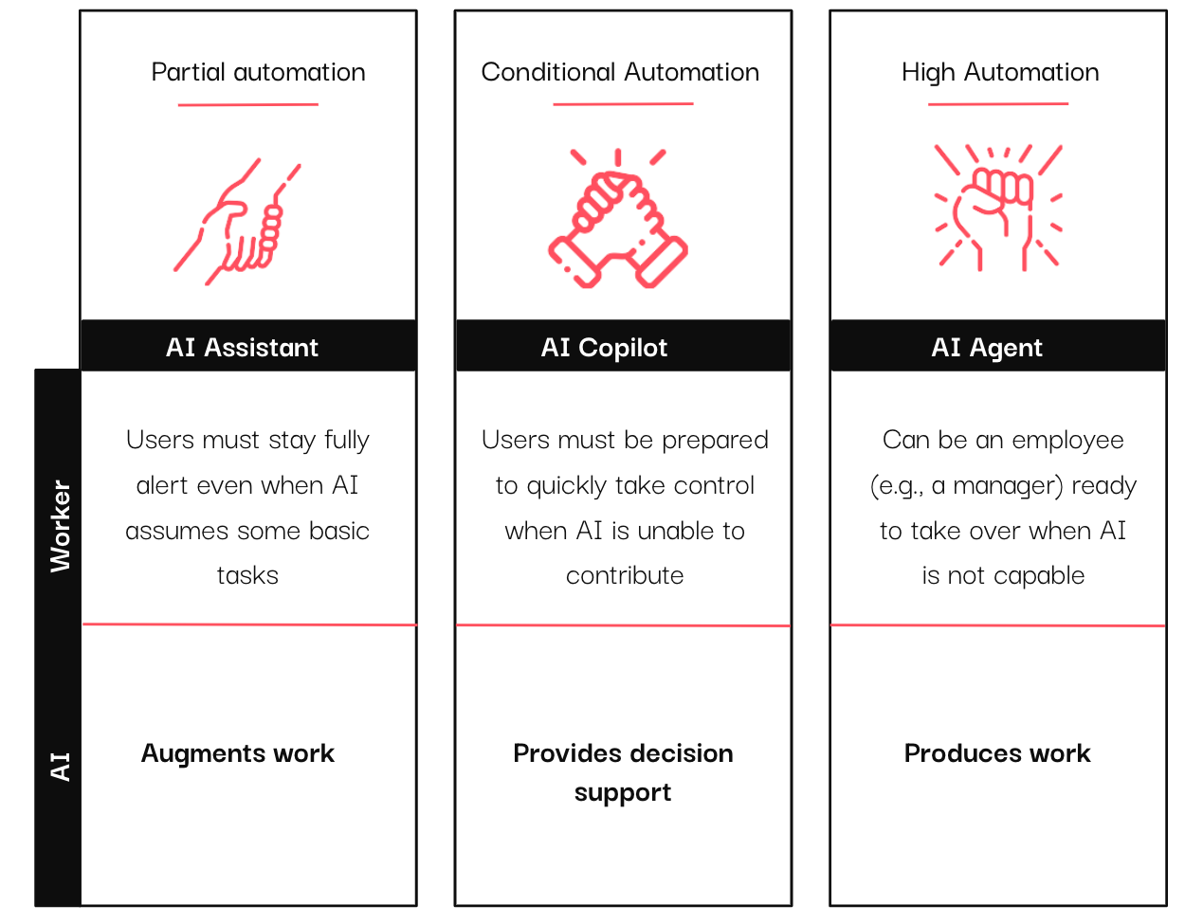

Slide 26
Kundehenvendelse
Systemet spørger, hvad problem er
Internet nede
Genstart router
Virker ikke
Tjek kabler
Virker ikke
Henvis til tekniker
Regelbaserede systemer med foruddefinerede regler
AI-agenter fungerer autonomt og kan ræsonnere
Kundehenvendelse
Systemet spørger, hvad problem er
Internet nede
Undersøger rapporter fra tidligere brugere samt brugerens historik
Foreslår brugeren at bruge kabel
Undersøger om andre brugere med samme udstyr har haft lignende problemer
Foreslår brugeren at lave opdatering
Får løst problemet og opdaterer videnbase til fremtidig brug

Slide 27
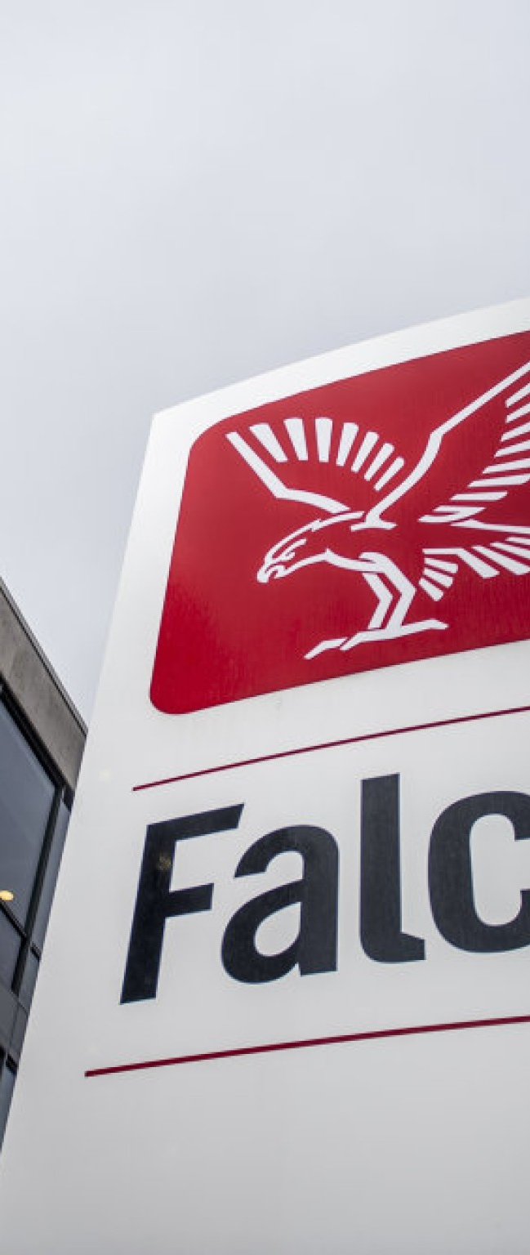
SYNTETISKE FÆRDIGHEDER
Tone of Voice-agent Integrerer kommunikationsafdelingens ekspertise og hjælper medarbejderne med at skrive konsekvent med brandretningslinjer uden at huske komplekse regler. Forklarer "hvorfor" bag hvert forslag, hvilket opbygger forståelse snarere end blind overholdelse.
"Solon” juridisk compliance-agent Gennemfører strukturerede interviews, som advokater tidligere brugte timer på at udføre - en deterministisk, men tidskrævende proces.

Slide 28
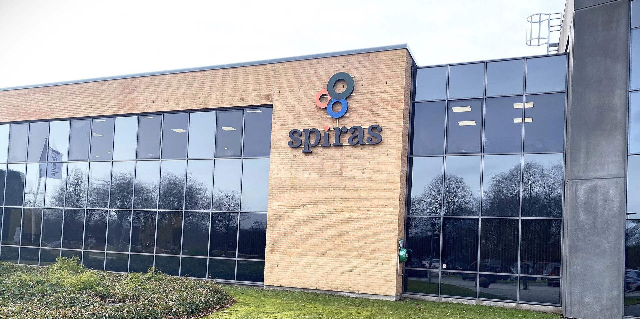
Eksempel på en assistent & agent i praksis

Slide 29
Scanner for møder
Samler info fra CRM
Laver tilpaset pitch
Foreslår spørgsmål
Sender mødeoplæg
Transkriberer mødet
Sender det til ChatGPT
Finder vigtigste punkter
Markerer beslutninger
Sender til Apollo.io
Skriver personlig mail
Foreslår mødeopfølgning tid
Kan også bidrage med lead-scoring og og prospects

Slide 30
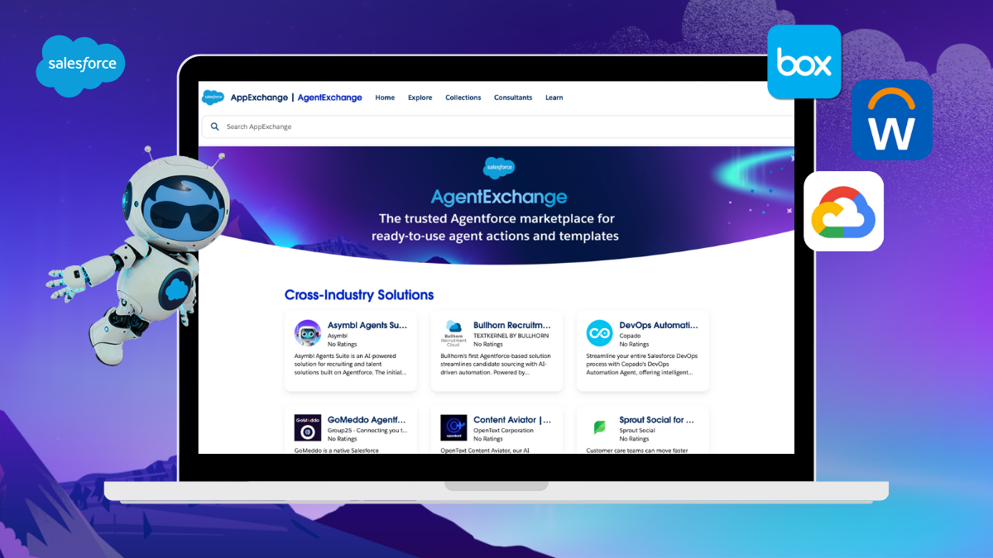
Find færdigudviklede agenter og templates, der er klar til brug nu og her.
Køb adgang til en AI-agent, der kan hjælpe med rekruttering, en DevOps Automation Agent, eller en salgsagent, der kan hjælpe med at planlægge kundemøder og forberede relevant materiale hertil.

Slide 31
SPØRGSMÅL? ☺

Slide 32
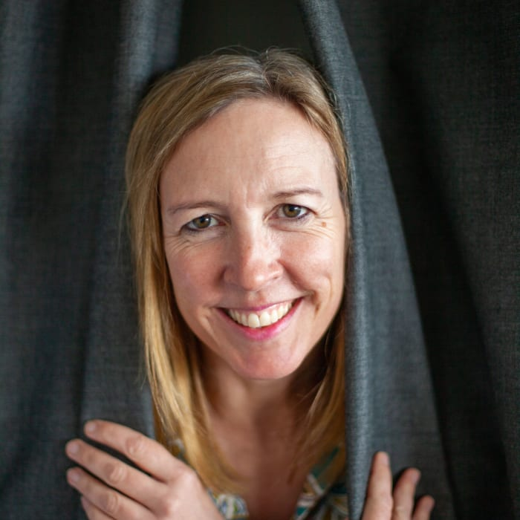
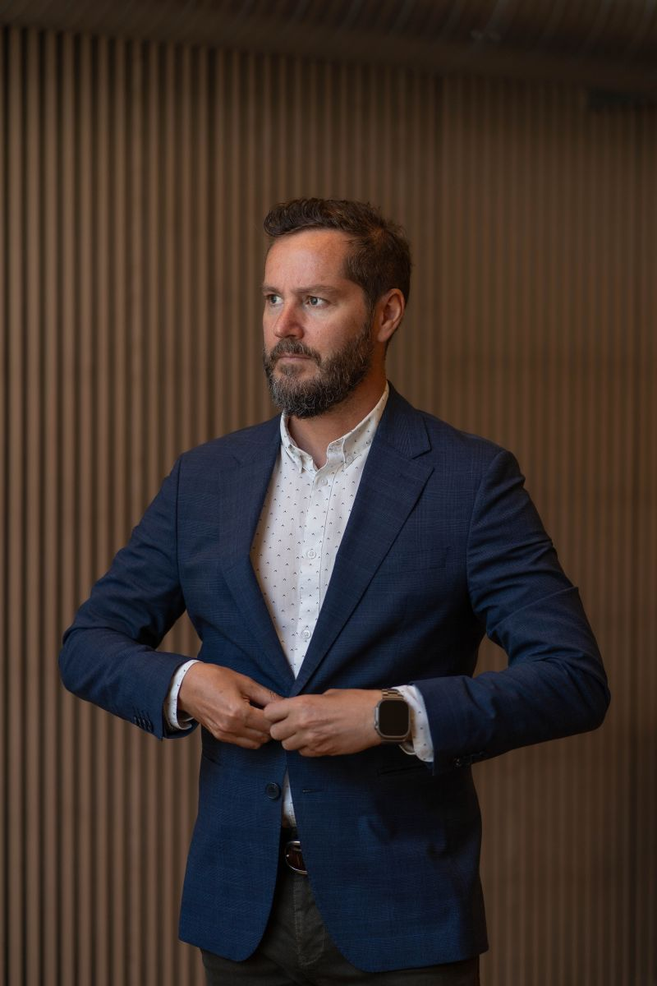
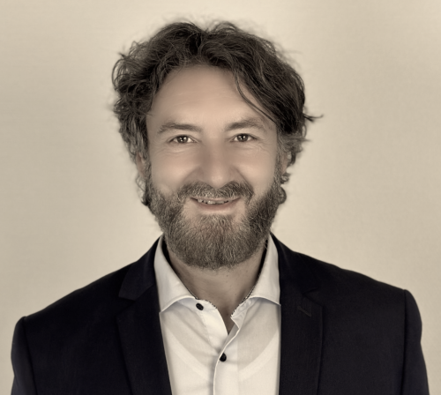
TOP 100 VÆRKTØJER jonathanloew.dk/ai-top-100

Slide 33
FØLG MED / BOOK - JONATHAN LØW

